Slide 1

9
第十二組
台科大&台師大交友網站

Slide 2
CONTENTS
1
關於我們
5
網站架構
About Us
Architecture of Website
目錄
開發動機
網站展示
2
6
Motivation
Website Demo
CONTENTS
3
會議記錄
7
組員自評
Meeting Minutes
Self Evaluation
4
時程規劃
8
未來展望
Time Schedule
Resolution

Slide 3
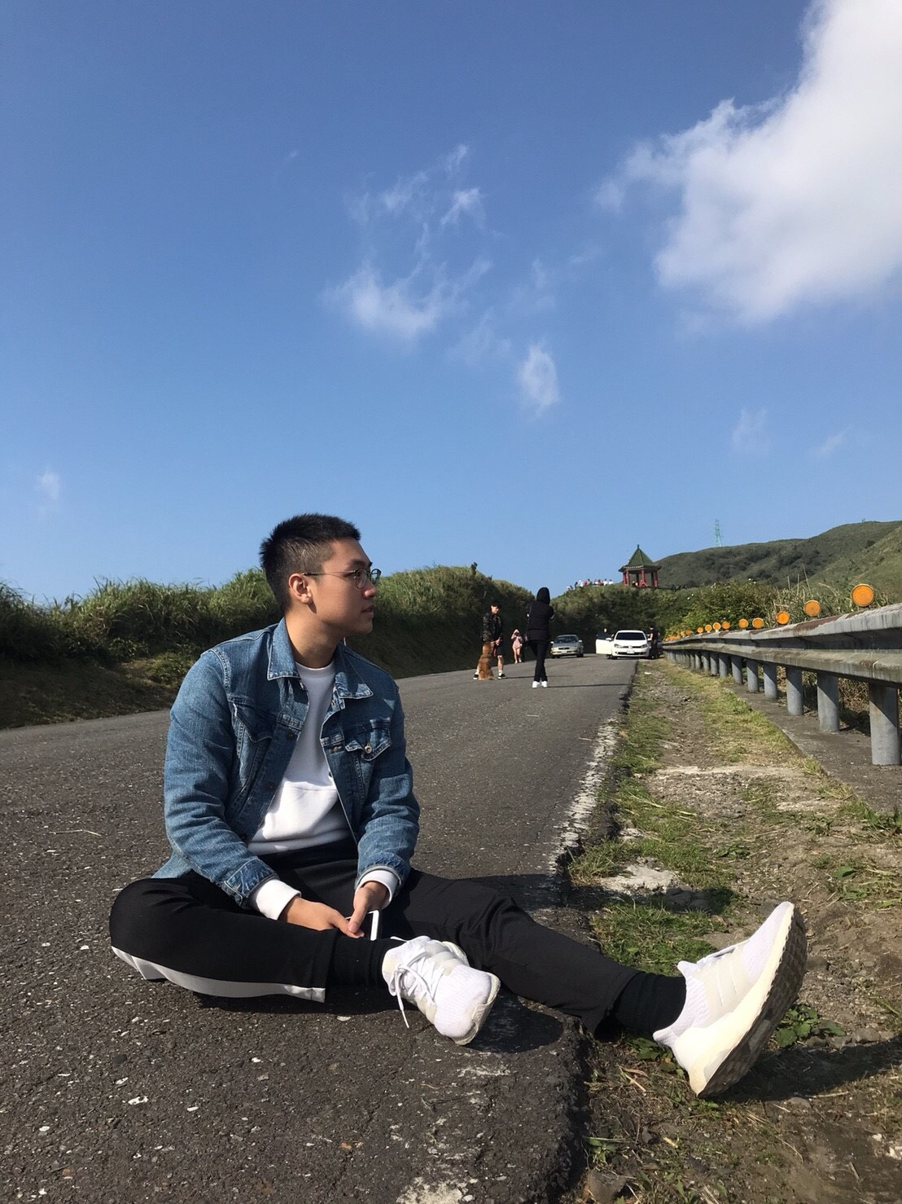
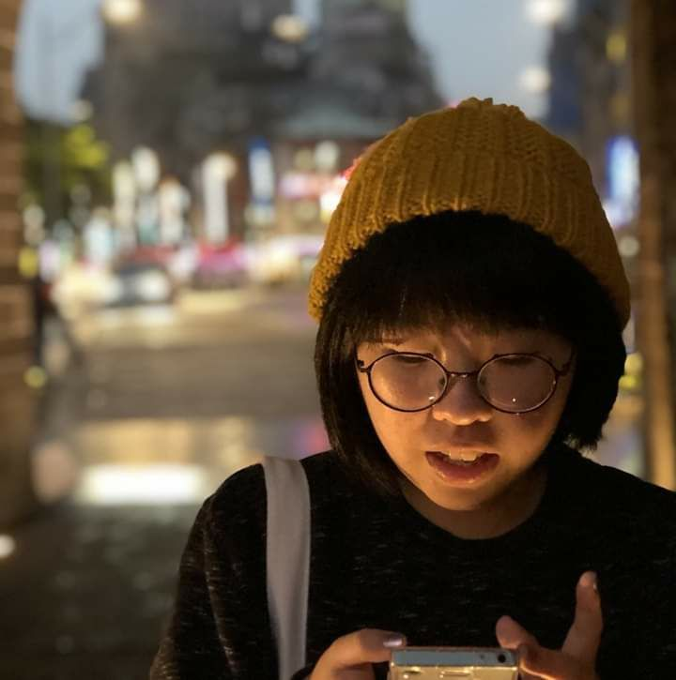
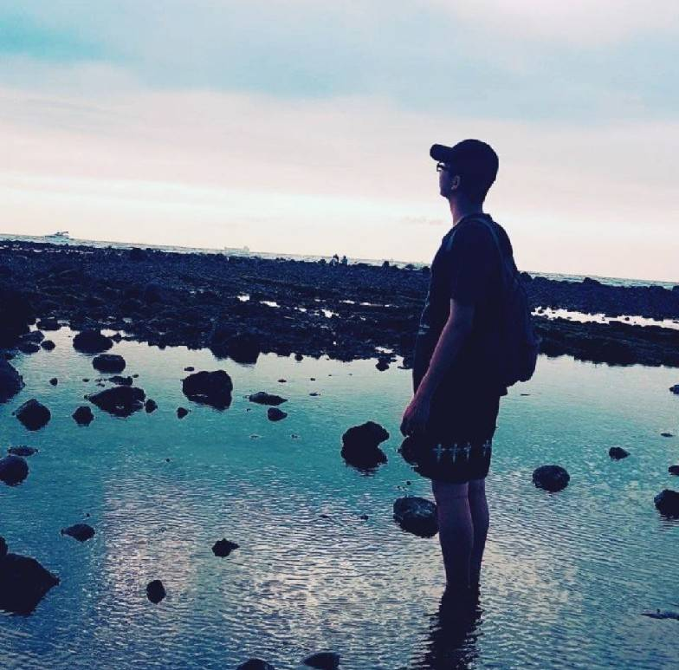

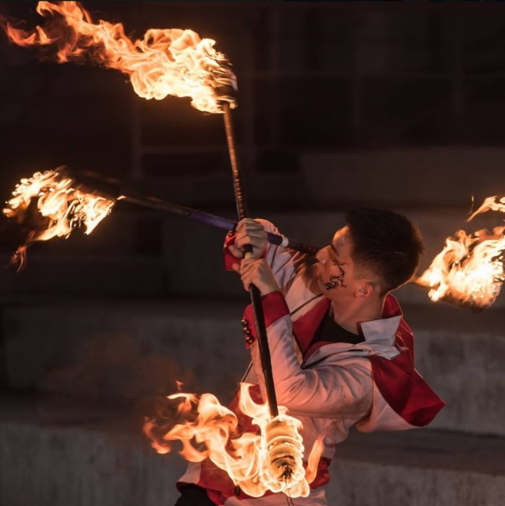
關於我們 About us
吳冠儀
李偉誠
張子凡
王國倫
四電資一
四電機三乙
四電子三甲
四電機三乙
B10732025
B10530305
B10502017
B10530316

Slide 4
開發動機 Motivation
人，是群居動物。單單只有一個性別，是無法促進人類的演進和社會的繁榮！因此，我們的壯舉不只是為了台科和師大學生的福祉著想，更是為了這個國家、這個社會的未來做考量！
台科的男性朋友們可以體會到師大女性朋友的文學氣質，女性朋友則可以感受到師大男性的溫文儒雅。而師大的男性朋友可以認識工科女孩的獨有魅力，至於女性朋友則是能夠體會理工男孩BUBU的浪漫啦～

Slide 5
會議記錄 Meeting Minutes
0227 | 0306 | 0313 | 0322 | 0327 | 0413
討論主題 | 討論主題 | 蒐集資料 | 決定主題 | 設計介面 | 製作前端
0424 | 0501 | 0515 | 0522 | 0529 | 0601.0602
製作前端 | 製作後端 | 製作後端 | 優化介面、全端 | 優化介面、全端 | 完成及測試網站
我們每週三晚上都會在圖書館討論小間舉行會議

Slide 6
時程規劃 Time Schedule
02/27
構思主題
03/20
確認方向
05/15
後端開發
06/05
開心上線
03/13
搜集資料
04/04
前端設計
06/01
網站測試

Slide 7
網站架構 Architecture of Website
首頁
主頁面
轉盤
個人資料
遊戲
活動
尋人啟事
資料庫
遊戲介紹
外部連結
報名
報名成功/額滿
最新消息
看板娘
公告
結果
最新消息
報失蹤

Slide 8
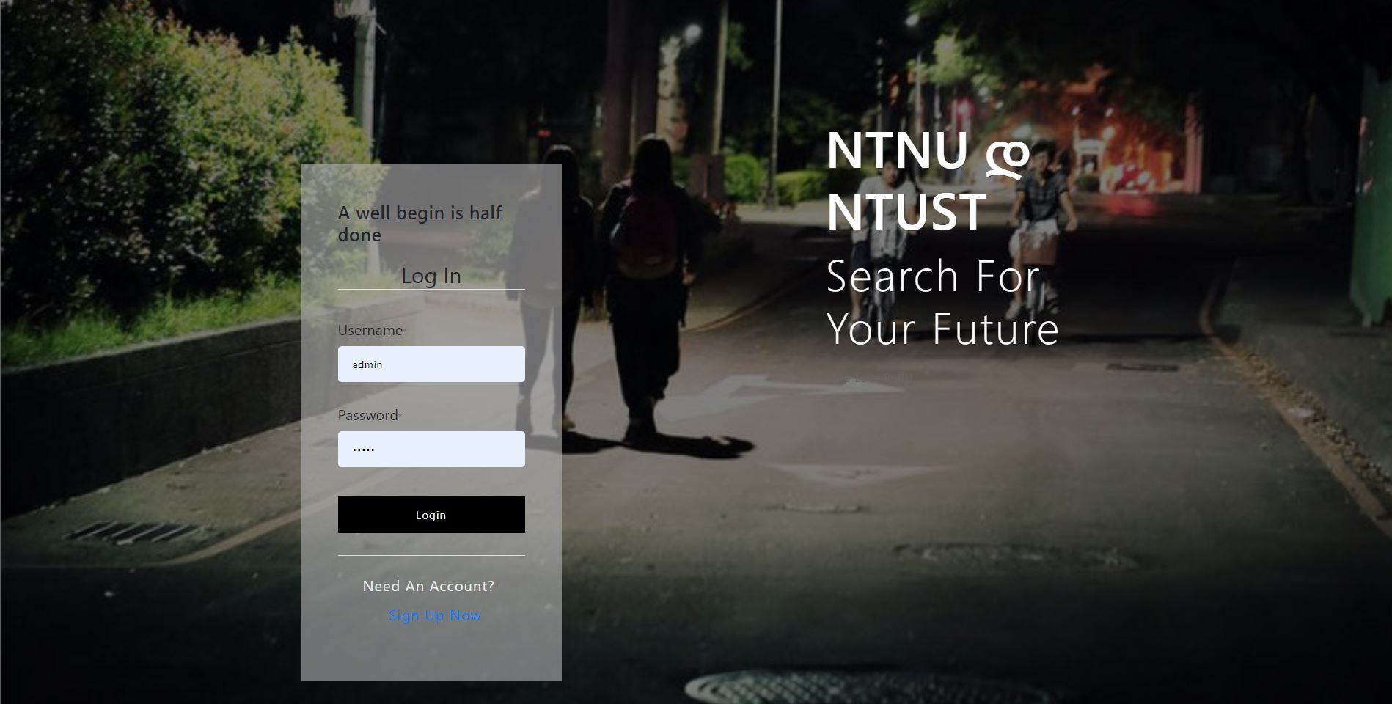
網站展示 Website Demo
LOG IN介面

Slide 9
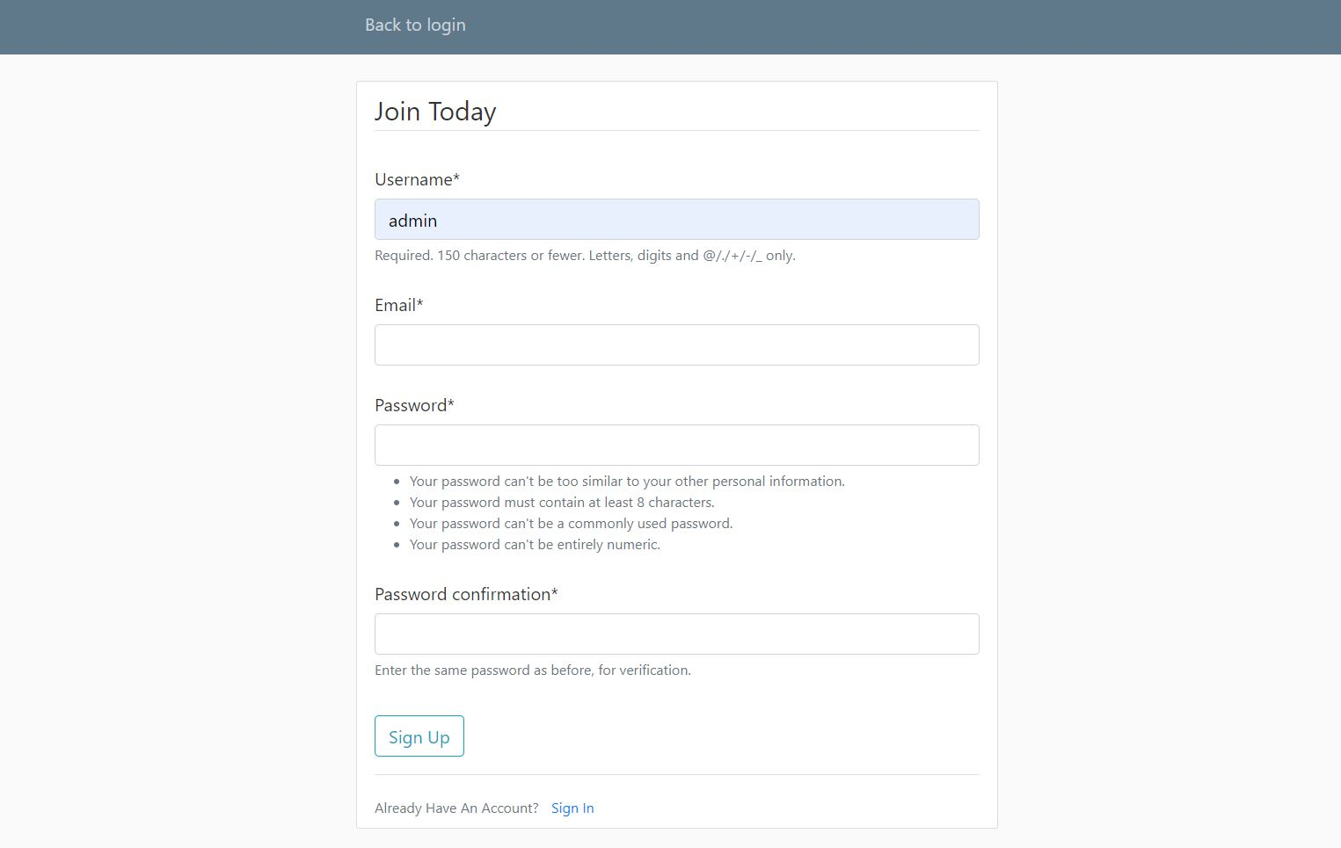
網站展示 Website Demo
SIGN UP介面

Slide 10
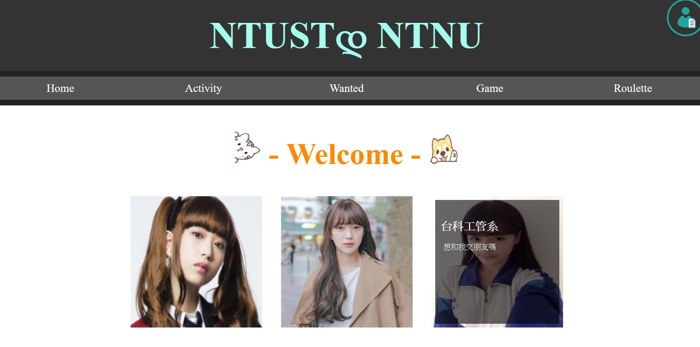
網站展示 Website Demo
HOME 介面

Slide 11
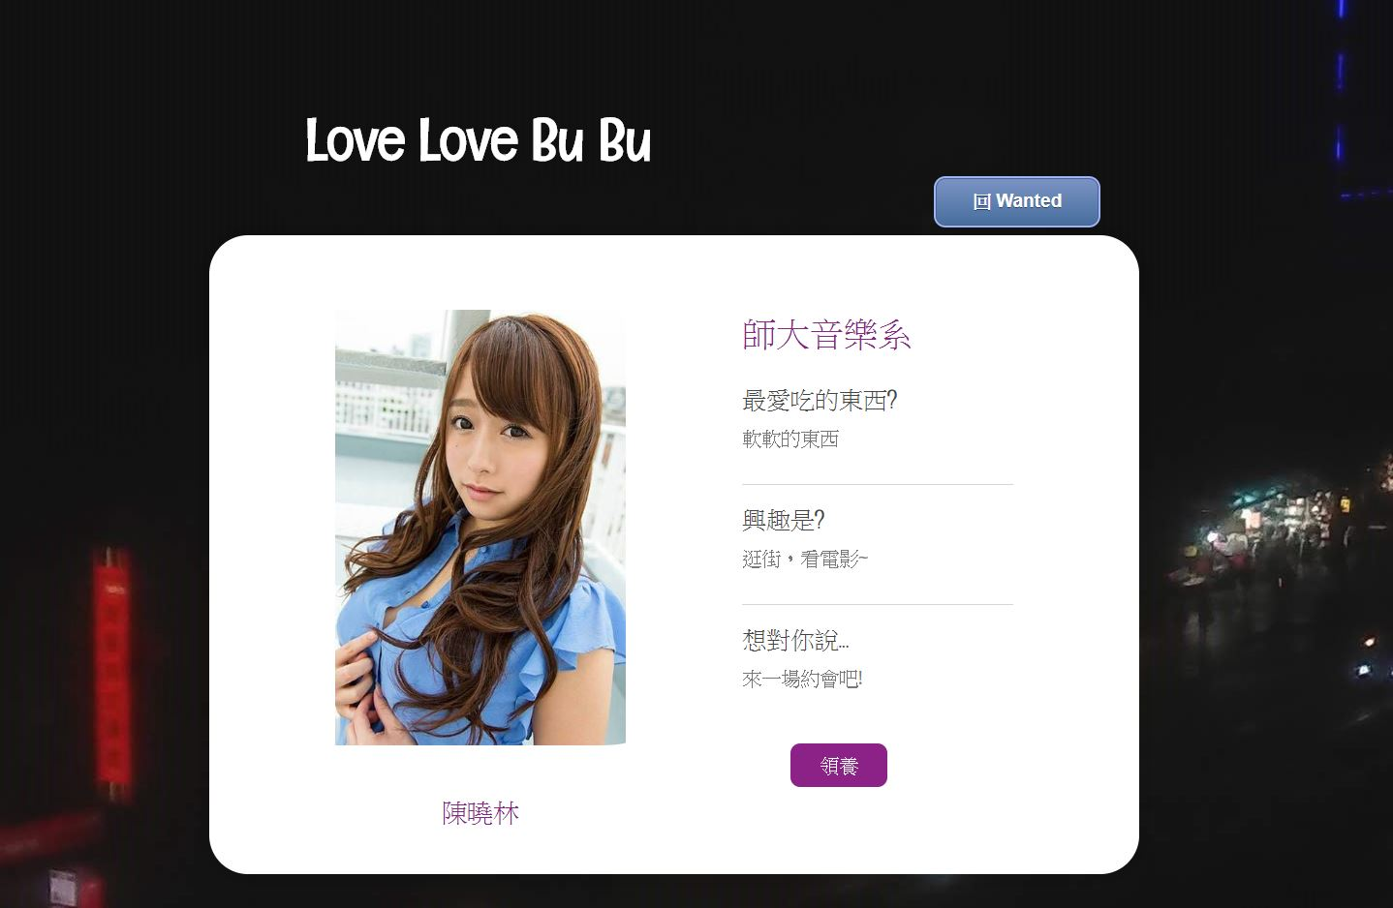
網站展示 Website Demo
領養介面

Slide 12
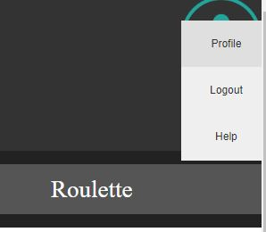
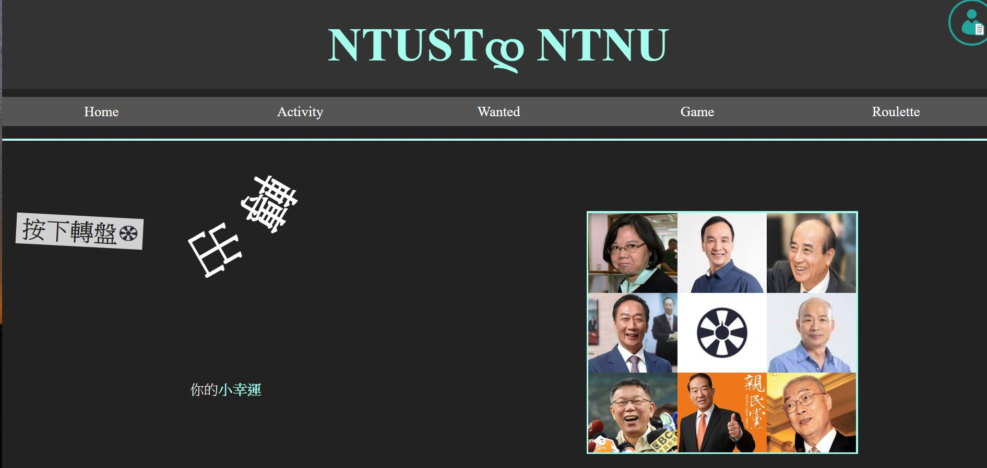
網站展示 Website Demo
轉盤&選單 介面

Slide 13
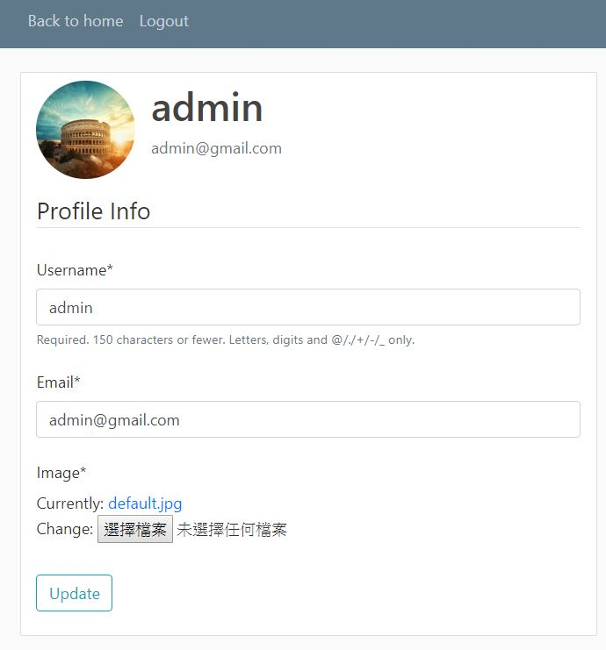
網站展示 Website Demo
帳號編輯 介面

Slide 14
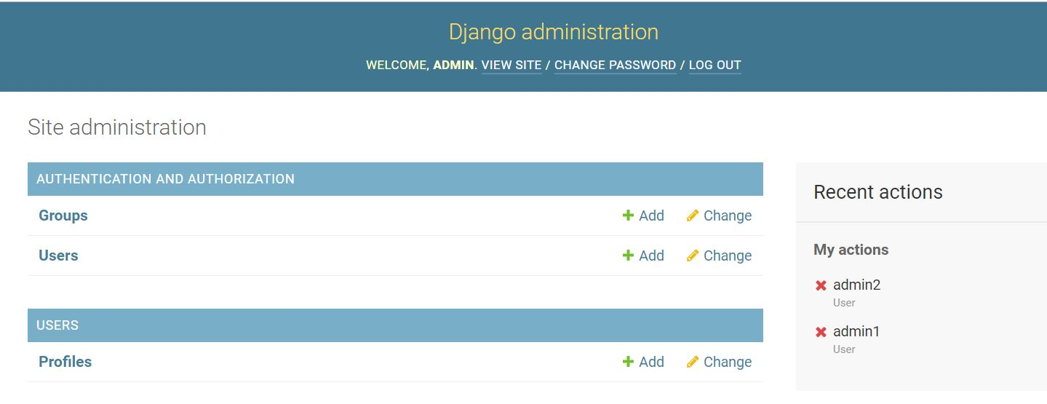
網站展示 Website Demo
後臺 介面

Slide 15
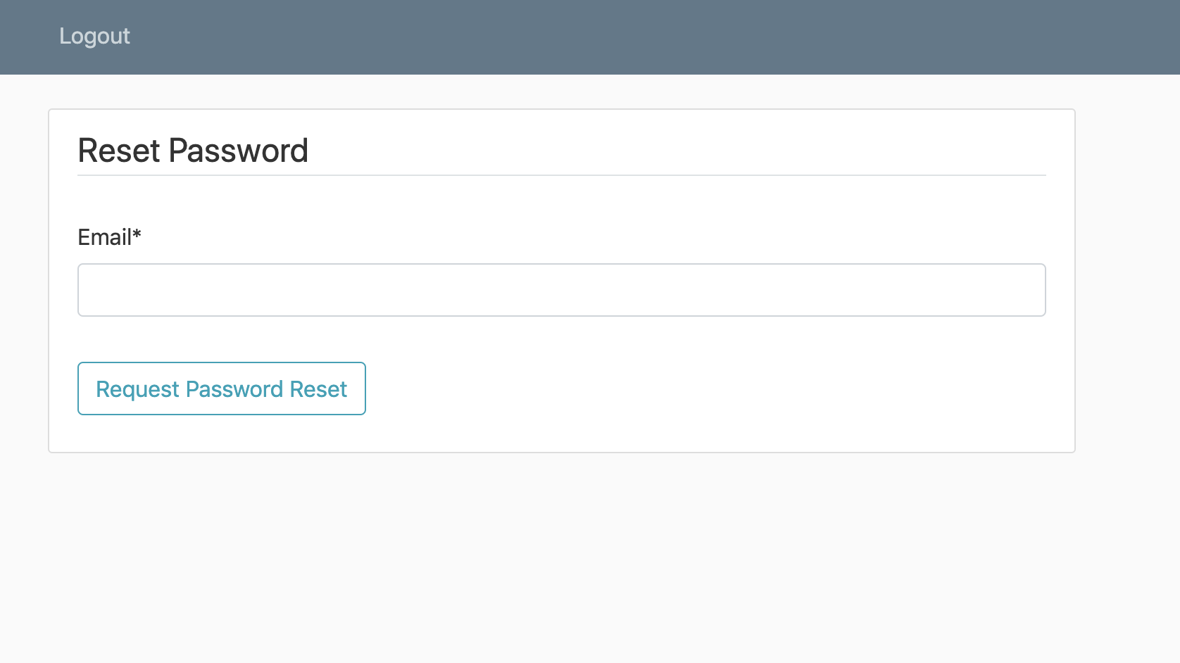
網站展示 Website Demo
更改密碼介面

Slide 16

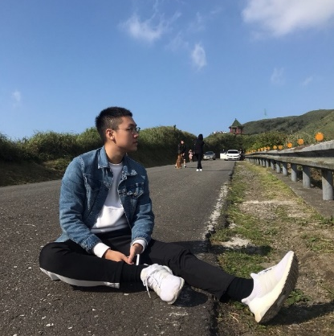

組員自評 Self Evaluation
吳冠儀
同心協力合作好BANG！這是我第一次跟別系的學長們合作，十分新鮮的感覺哦：0辛苦大家了！！！！
李偉誠
同心協力合作好BANG！這是我第一次跟別系的學長們合作，十分新鮮的感覺哦：0辛苦大家了！！！！
張子凡
老實說前端真的不是我所擅長的項目，因此一開始我就偏向去開發後端，本身的科系也讓我對後端的程式碼比較熟悉，非常感謝組員的carry讓我們的前端這樣的美麗！
王國倫
同心協力合作好BANG！這是我第一次跟別系的學長們合作，十分新鮮的感覺哦：0辛苦大家了！！！！

Slide 17
未來展望 Resolution
任務牆，為自己設下目標 Fighting!
聊天介面，互動多更多:O
轉盤交友，機率力量大☺
成為台科師大之間的橋樑

Slide 18
THANKS

